Slide 1


Madre
En Tu Día

Slide 2
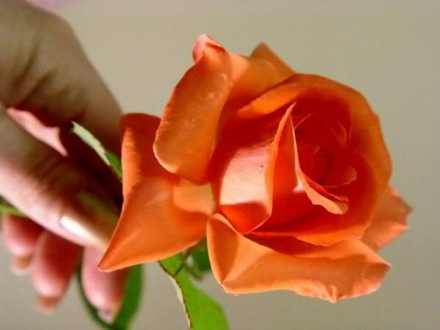
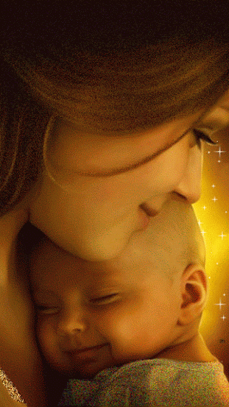
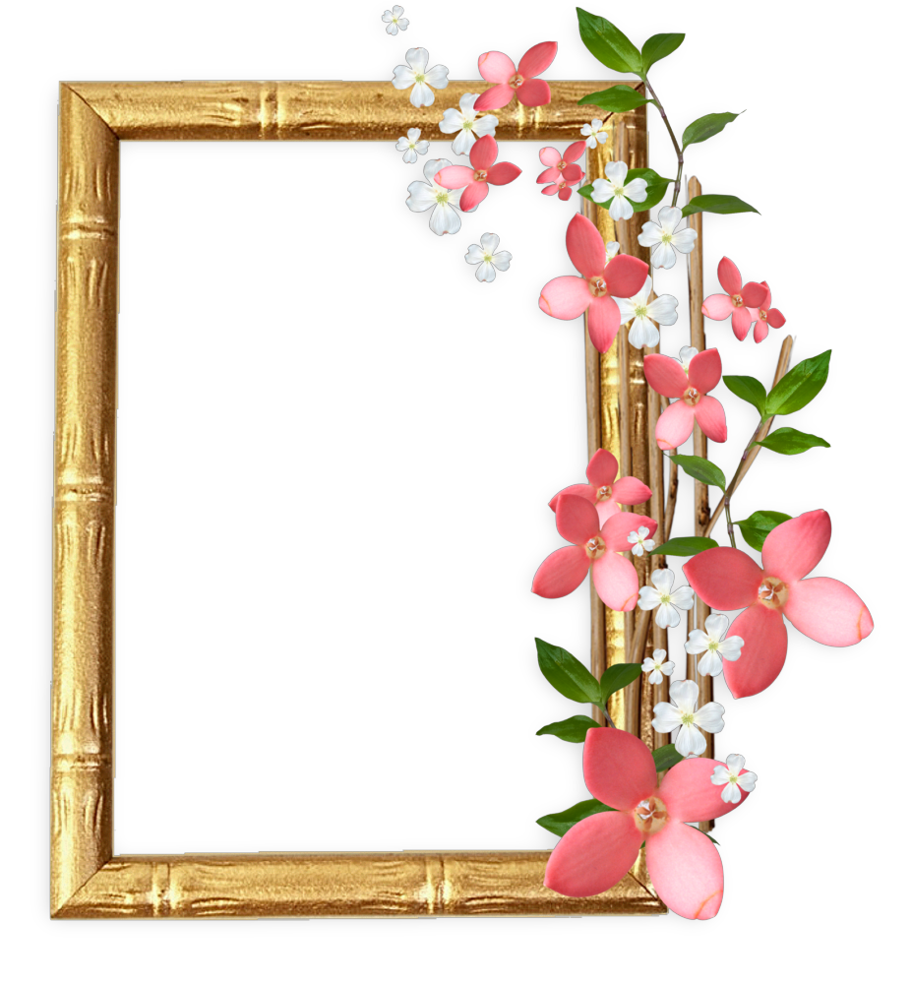
Ninguna obra maestra de ningún artista puede igualar la creación de un niño hecho por una madre. El éxito no
solo se mide por lo que somos, sino también por el regalo que damos, ¡Y el regalo de una madre es una persona!
Gerry Spence

Slide 3
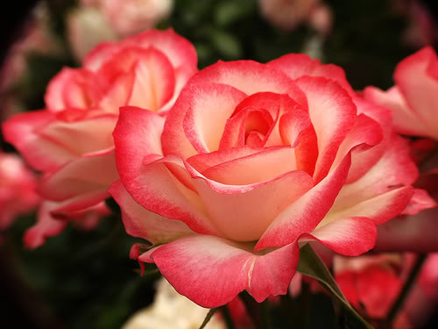
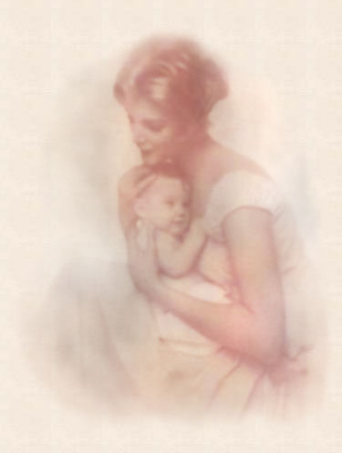
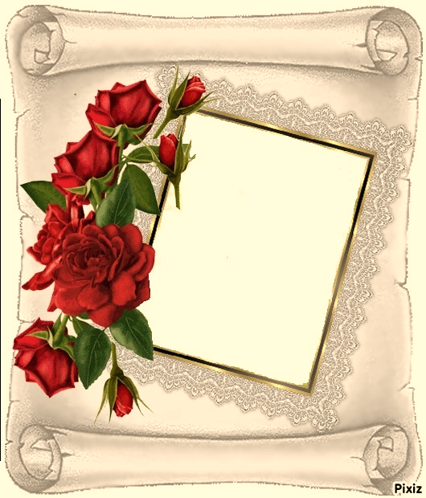
El único amor ciego es el de nuestras madres, porque sólo ellas comienzan a amarnos antes de ver nuestro rostro.

Slide 4
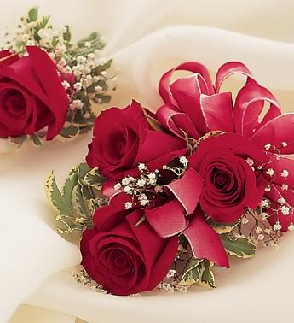
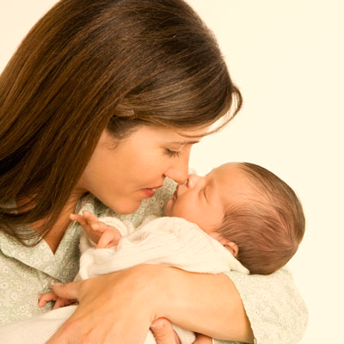

No tiene
el mundo flor en la tierra alguna, ni el mar en ninguna bahía perla
tal, como un niño
en el regazo de su
madre.
Oscar Wilde

Slide 5
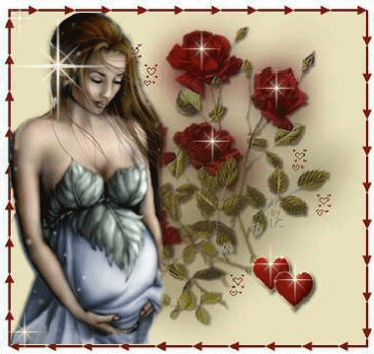
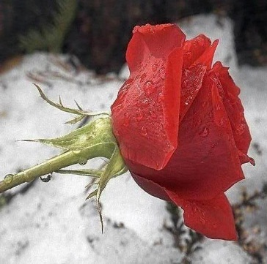
Muchas maravillas hay en el universo;
pero la obra maestra de la creación es el corazón materno
Ernest Bersot

Slide 6
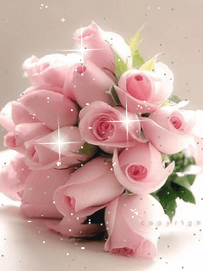
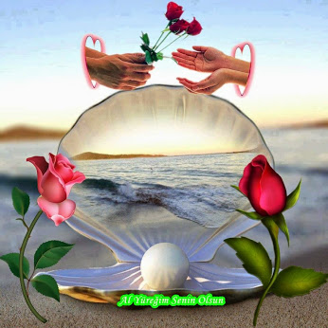
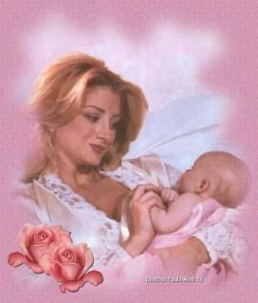
El amor de una madre es el combustible
que hace que un ser humano logre lo imposible.

Slide 7
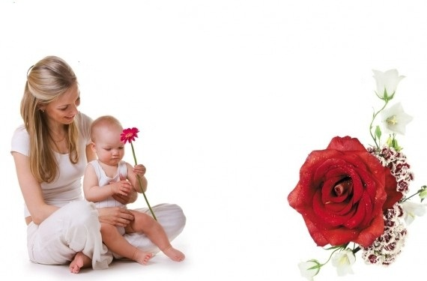
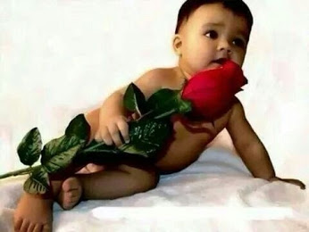
El corazón de la madre es el único capital del sentimiento que nunca quiebra, y con el cual se puede contar siempre y en todo tiempo con toda seguridad.
Paolo Mantegazza

Slide 8
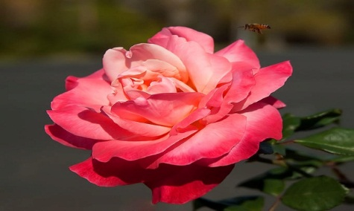

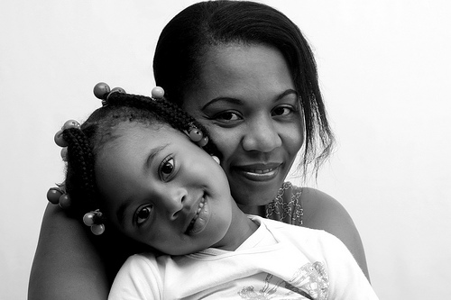
No existe la madre perfecta, pero hay un millón de maneras de ser una buena madre.
Jill Churchill

Slide 9
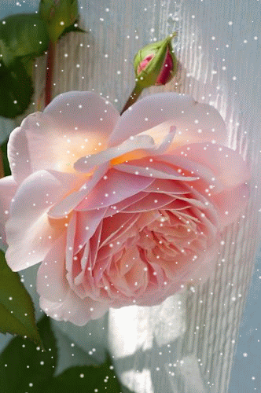
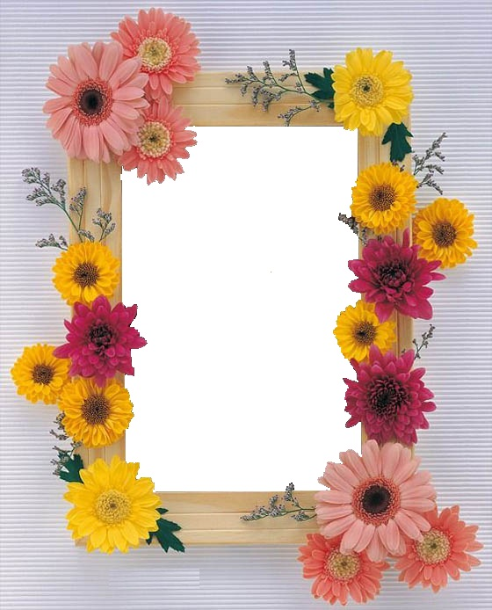
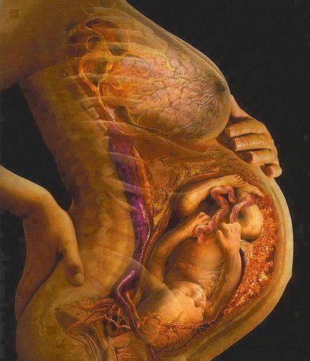
Por ellas que te conocieron antes de nacer, que toda la vida pensaron en el nombre que te pondrían por ellas que cambiaron su música por canciones de cuna, a quien no le importa que seas exitoso pero si que seas el más feliz
por ellas, que dejaron de dormir, por verte dormir a ti
por que son las únicas que por nueve meses tienen dos corazones. Felicidades

Slide 10



Madre es darse en amor, en un amor, imperecedero edificado sobre pilares indestructibles, es dar todo a cambio de nada.
Ustedes han sabido sembrar en sus hijos la esencia de su ser.
Gracias por ser ejemplo de vida y entrega a pesar del tiempo y la distancia tus enseñanzas que jamás se olvidan.

Slide 11




Diseño: Amore
Tema: Feliz Día De La Madre
Música: A mi Madre
Interprete: Yolanda Del Río
Amore

Slide 12







¿Te ha gustado?
Puedes ver más entrando
Aquí
Además puedes recibir powerpoints en tu correo electrónico suscribiéndote aquí:

